Slide 1

CarCheck
Progetto di ingegneria del software

Slide 2

Componenti del gruppo
Francesco Capriglione -0512104540
Giovanni Iacovazzo -0512104774
Aldo D’auria
Daniele de falco -0512104666

Slide 3
I proprietari di veicoli che circolano sul suolo pubblico devono prestare molta attenzione alle varie leggi e conoscere le caratteristiche de proprio veicolo.
Il problema

Slide 4

Euro 4?
Il problema
GPL?
Assicurazione?
Co2?
KW/t?
Diesel?

Slide 5
CarCheck : Una piattaforma online in cui recuperare informazioni diverse su un veicolo
La soluzione

Slide 6

La soluzione
L’utente, invece di perdersi tra una miriade di siti diversi, trova tutto quello che desidera in un unico posto.

Slide 7
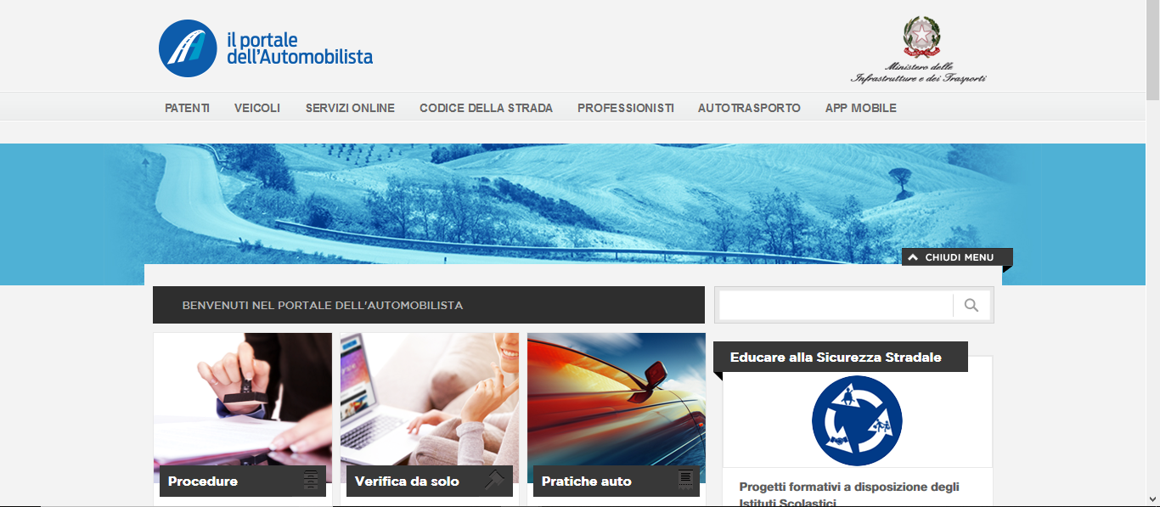
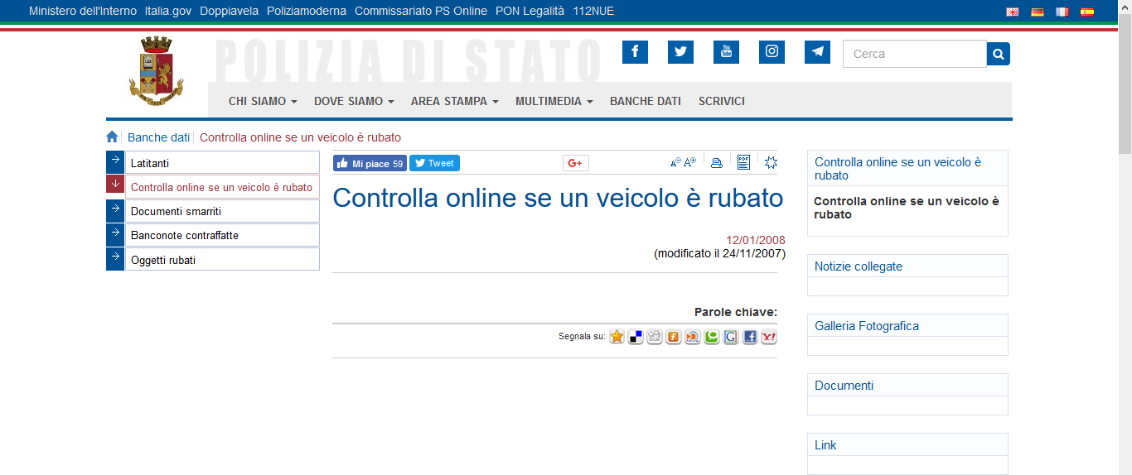
Le alternative

Slide 8

Il primo documento da noi redatto è il problem statement.
Il problem statement

Slide 9
In questo documento sono stati definiti i vari scenari e i requisiti. Questi ultimi sono divisi in:
Il problem statement
Funzionali
Non funzionali
Vincoli

Slide 10

Il secondo documento a cui abbiamo lavorato è il RAD
Requirements analysis document

Slide 11
Qui viene descritto il sistema corrente evidenziandone pregi e difetti
Requirements analysis document

Slide 12
Qui viene descritto il sistema corrente evidenziandone pregi e difetti
Requirements analysis document
E viene descritto il sistema proposto, ossia ciò che si intende realizzare

Slide 13
I requisiti e gli scenari esistenti vengono raffinati…
Requirements analysis document

Slide 14
I requisiti e gli scenari esistenti vengono raffinati…
Requirements analysis document
E ne vengono definiti di nuovi

Slide 15
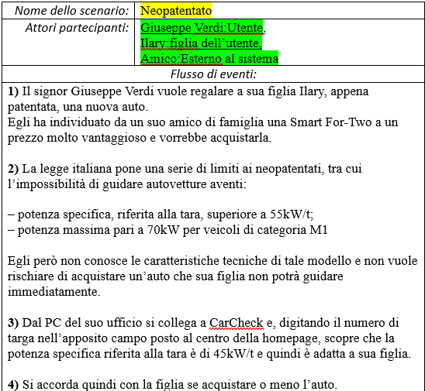
Esempio di scenario

Slide 16
Vengono inoltre definiti i casi d’uso.
Requirements analysis document

Slide 17
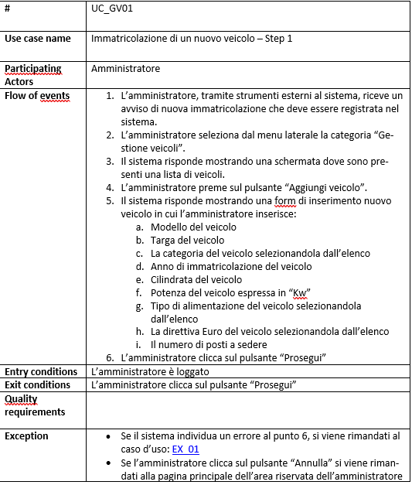
Esempio di caso d’uso

Slide 18
E sempre in questo documento sono presenti i vari tipi di diagrammi uml
Requirements analysis document

Slide 19
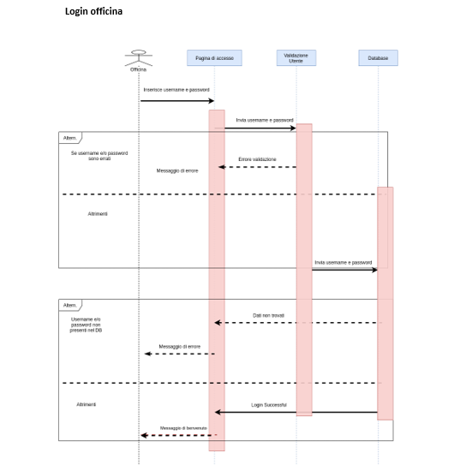
Esempio di diagramma uml
(Sequence Diagram)

Slide 20
La fase successiva è quella di System Design
System Design Document

Slide 21
In questo documento è stata definita la struttura del nostro sottosistema.
System Design Document

Slide 22
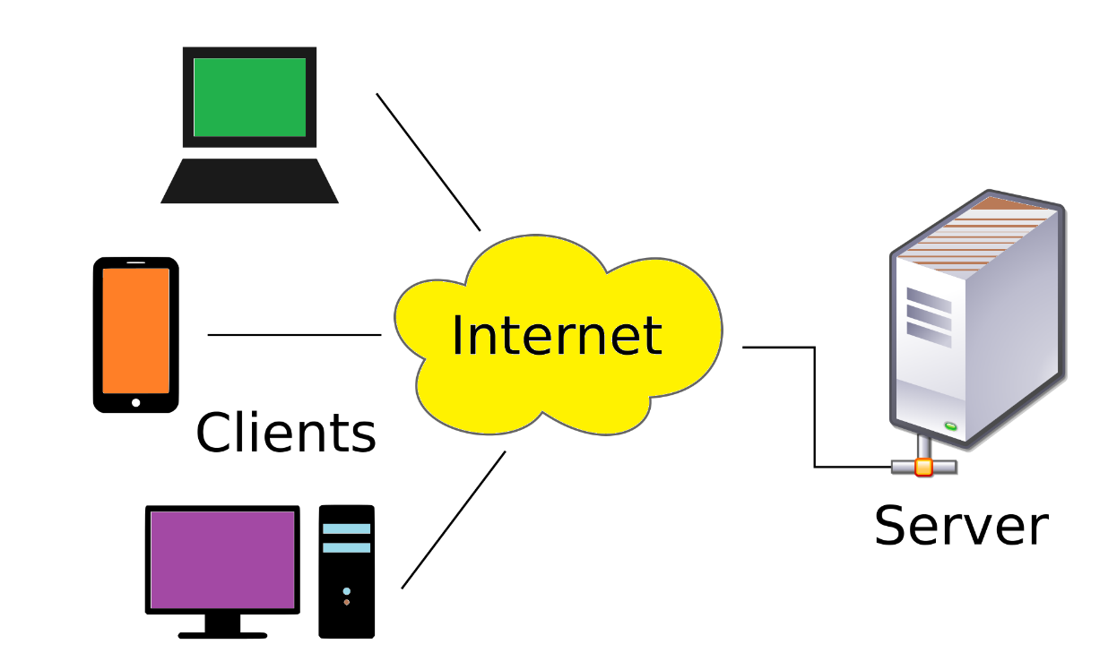
System Design Document
Lo stile architetturale scelto è stato quello Client-Server

Slide 23
Altre fasi sono:
System Design Document
Mapping Hardware/Software
Decomposizione in sottosistemi
Gestione dati persistenti
Controllo accessi e sicurezza
Global software control
Boundary conditions

Slide 24
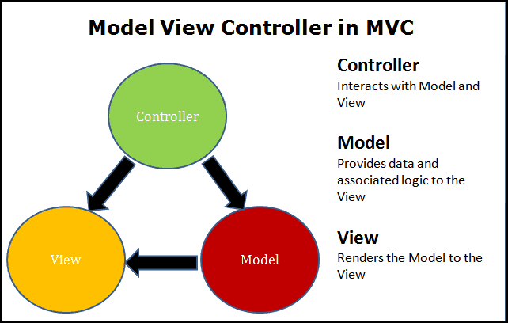
Nella realizzazione del sistema, abbiamo seguito l’MVC, acronimo che sta per Model-View-Control
MVC

Slide 25
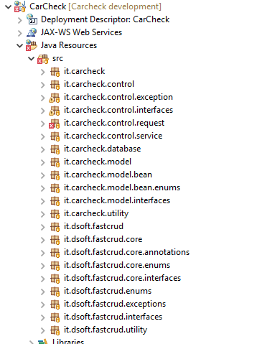
Che si traduce in:
MVC

Slide 26
Per la memorizzazione dei dati, la scelta è ricaduta su un database di tipo relazionale.
Dati persistenti

Slide 27
Per la memorizzazione dei dati, la scelta è ricaduta su un database di tipo relazionale.
Dati persistenti
Grazie però al ‘FastCrud’ è possibile inserirvi i dati direttamente sotto forma di oggetti

Slide 28
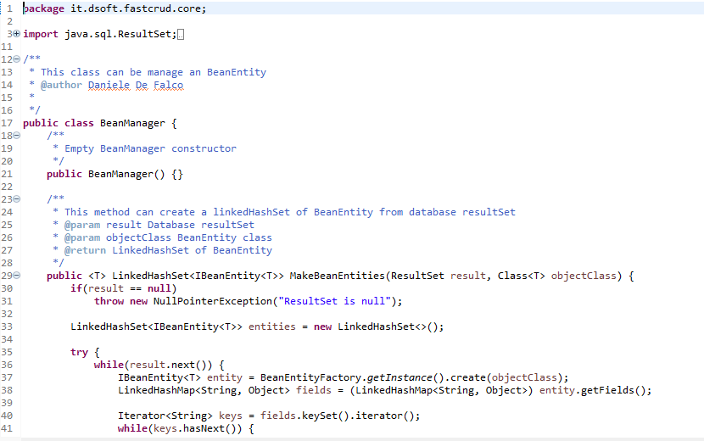
Dati persistenti

Slide 29
Nell’ODD vengono definiti una serie di elementi direttamente collegati a fattori implementativi.
Object Design Document

Slide 30
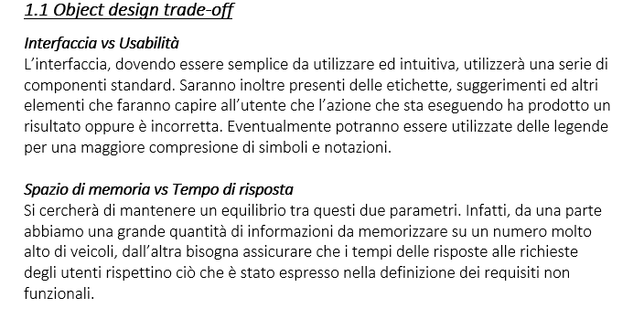
Nella prima parte vengono prese scelte implementative analizzando i pro e i contro.
Object Design Document

Slide 31
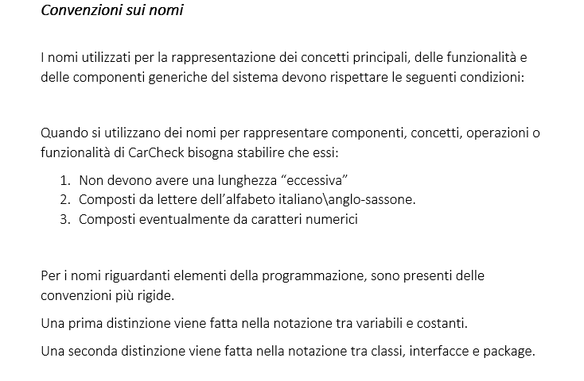
Vengono poi definite le varie convezioni da seguire.
Object Design Document

Slide 32
Grazie per l’attenzione

